Slide 1
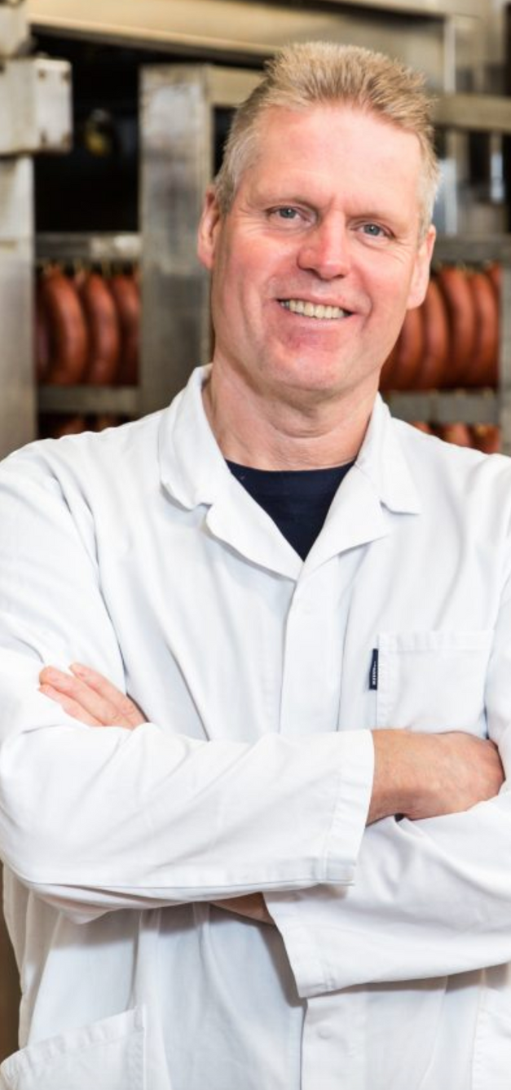
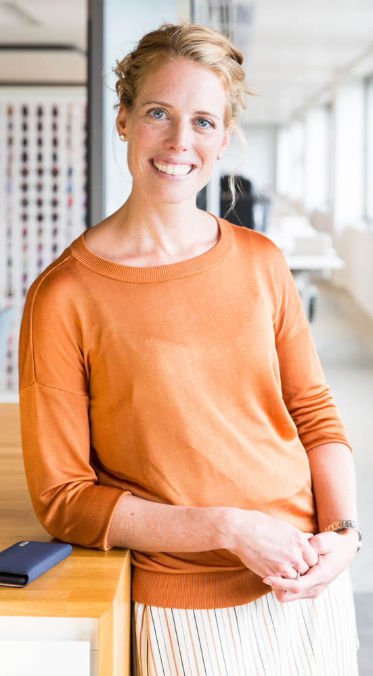
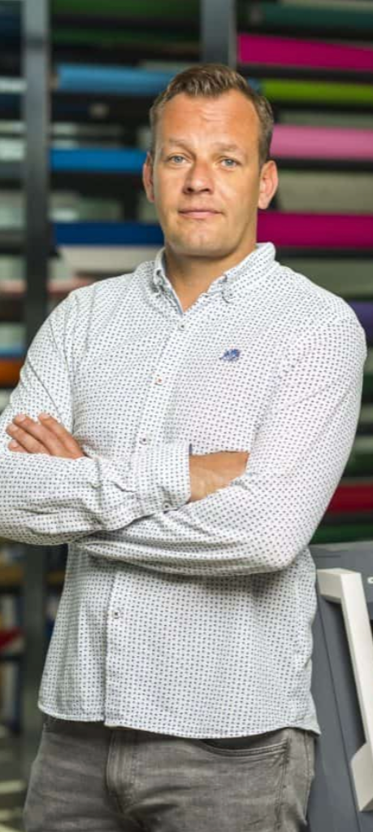

Slide 2
Notes:
Foto’s zijn niet geheel representatief voor diversiteit ( geen vrouwen?! ) en niet alle branches worden ( waar is bijv. de zorg en zakelijke dienstverlening?) zijn dit werkgevers of werknemers?

Slide 3
Samenwerkingspartners

Slide 4
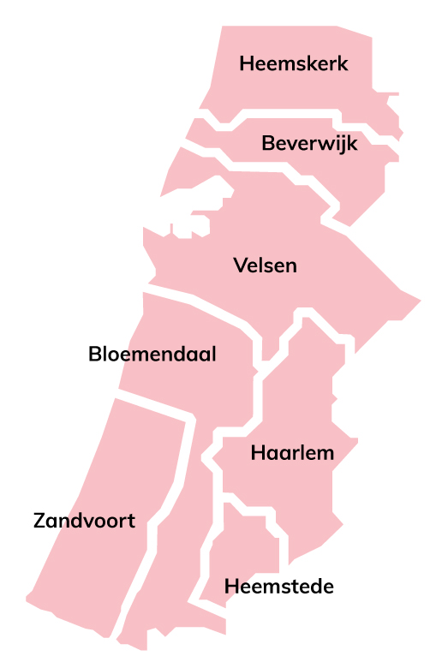
WSP Zuid-Kennemerland
en IJmond
Het WSP regio Zuid-Kennemerland en IJmond is een samenwerking van UWV, IJmond Werkt! Spaarne Werkt en de gemeentes Beverwijk, Bloemendaal, Haarlem, Heemskerk, Heemstede, Velsen en Zandvoort.

Slide 5
Onze Dienstverlening
Adviseren
Matchen

Slide 6
Adviseren
Matchen
WSP adviseert en ondersteunt bij uw personeelsvraag
• Over sociaal en inclusief ondernemen
• Over de juiste mensen voor elke vacature
• Bij aanvragen subsidies, regelingen en/of proefplaatsingen
WSP gaat voor u op zoek naar de juiste kandidaat passend bij de vacature of takenpakket
• Groot en divers bestand van werkzoekenden
• Persoonlijk gesprek met werkzoekenden door adviseur
• Selectie op geschikte en gemotiveerde werkzoekenden
• Met kleine of grote afstand
tot de arbeidsmarkt

Slide 7
2019 Terugblik
>200 Werkgevers
>800 werkzoekenden
Gaven een kans
aan onze talenten
Vonden een geschikte werkgever via ons WSP

Slide 8
(Doel)groepen
Wij richten ons op:
• Jongeren
• 50-plussers
• Statushouders
• Mensen met een arbeidsbeperking
• Mensen met een bijstandssituatie
• Mensen met een WW-WIA uitkering
• Zelfstandigen (ZZP) met werk naar werk

Slide 9
Werkgevers aan het Woord
Voorbeelden
• Patina (inclusief ondernemerschap en award!)
• PWN
• Spaarnelanden
• Albert Heijn (winnaar Participatieprijs werkgevers 2018)

Slide 10
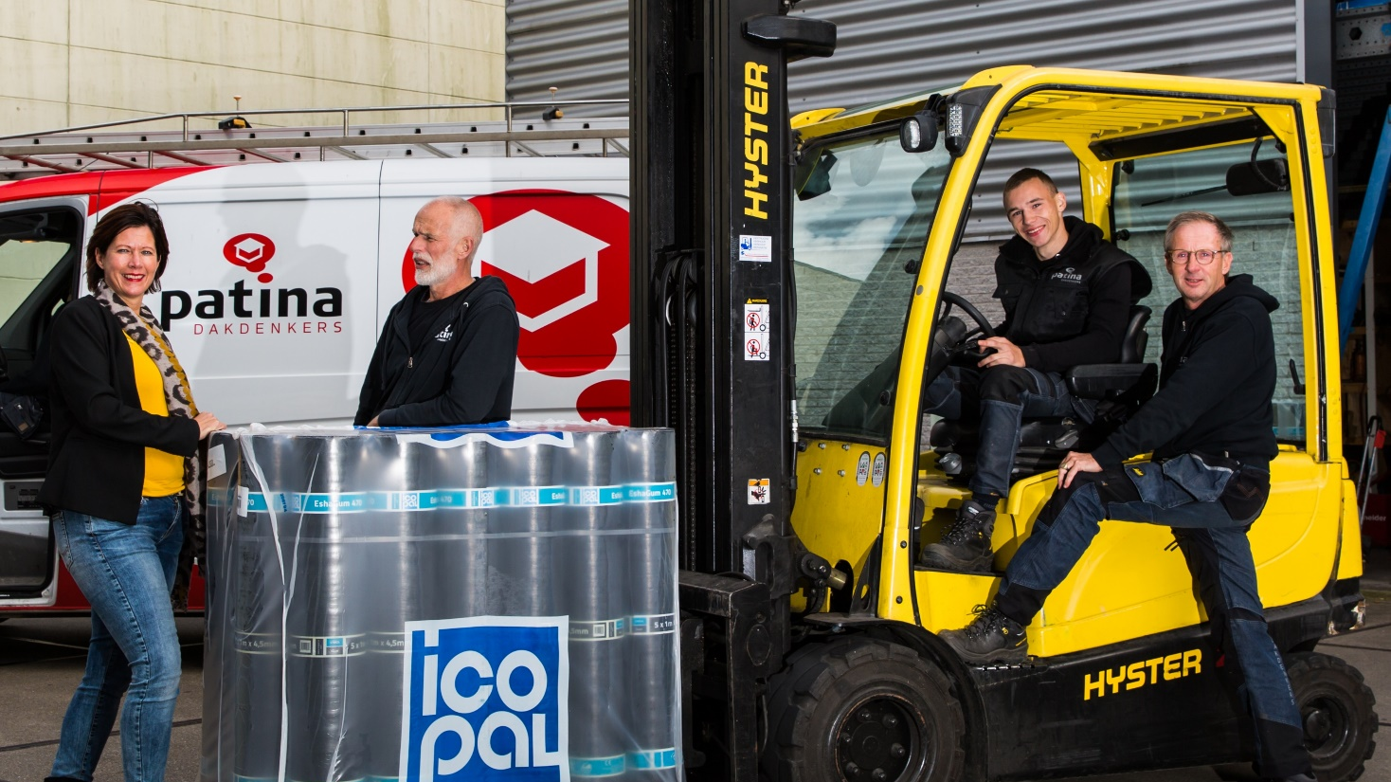
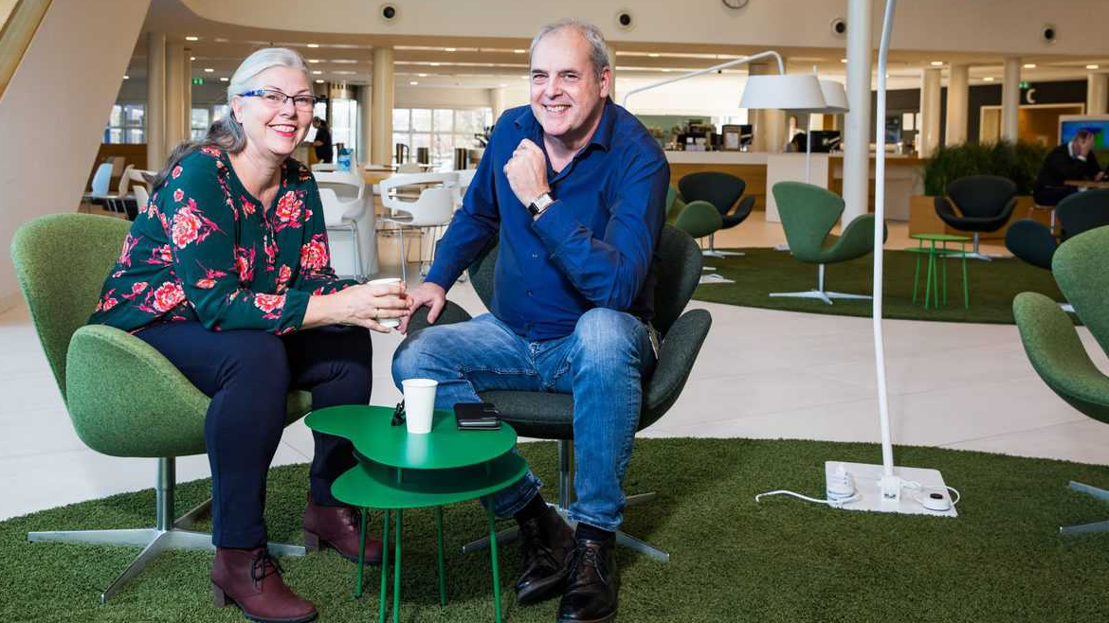
“Een stapje extra zetten, voor je werk en voor elkaar, dat is het Patina-DNA!”
Patina, HR-manager Esther van der Zee
“Iedereen kan hier zijn kwaliteiten laten zien.”
PWN, HR-adviseur Casper van Piggelen

Slide 11
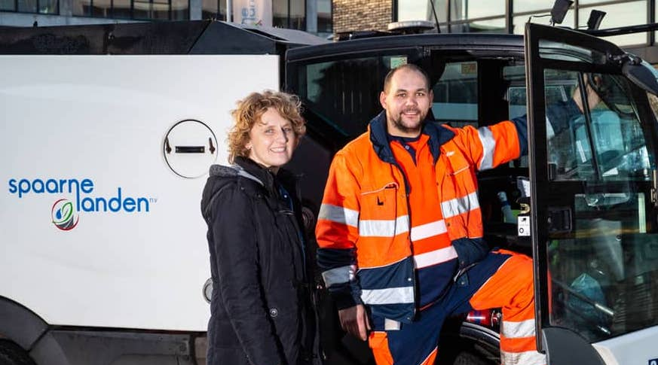
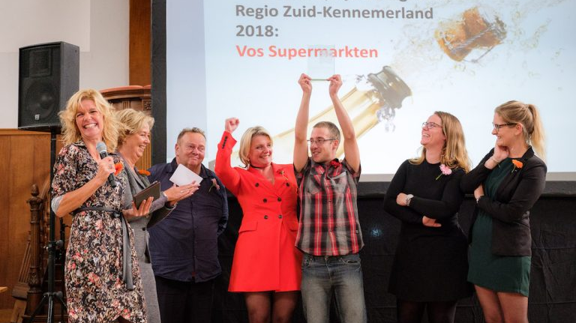
“Je vindt ons elke dag in de straten van de stad, we voelen ons daarom sterk verbonden met de samenleving. Mensen met een afstand tot de arbeidsmarkt horen daar ook bij”
Spaarnelanden, adviseur Social Resource Management Marike van Lith
“Eigenlijk hebben we allemaal een beperking, alleen niet iedereen heeft een rugzak.”
Albert Heijn, Masha Vos

Slide 12
Zo doen wij dat
• Groot aantal specialisten met veel kennis
• Eén vast contactpersoon
• Groot en divers bestand van werkzoekenden
• Geschikte en gemotiveerde werkzoekenden
• Met een kleine of grote afstand tot de arbeidsmarkt
• (Online) Evenementen, speeddates en voorlichtingsbijeenkomsten

